Slide 1
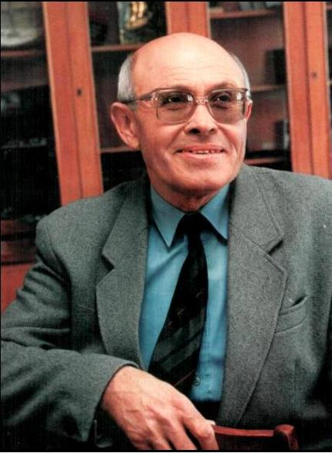
МБОО «Куликовская СОШ»
По страницам
II муниципального фестиваля «Б.П.Екимов-писатель современности»
Январь 2019

Slide 2
По инициативе Куликовской школы был организован II муниципальный фестиваль «Б.П.Екимов-писатель
современности». Приняли участие 14 образовательных
организаций Новониколаевского района и одно учреждение города Кашира Московской области (заочно). Более 30 педагогических работников проявили интерес к творчеству известного земляка, писателя Б.П.Екимова и подготовили более 50 учеников к участию в различных номинациях

Slide 3
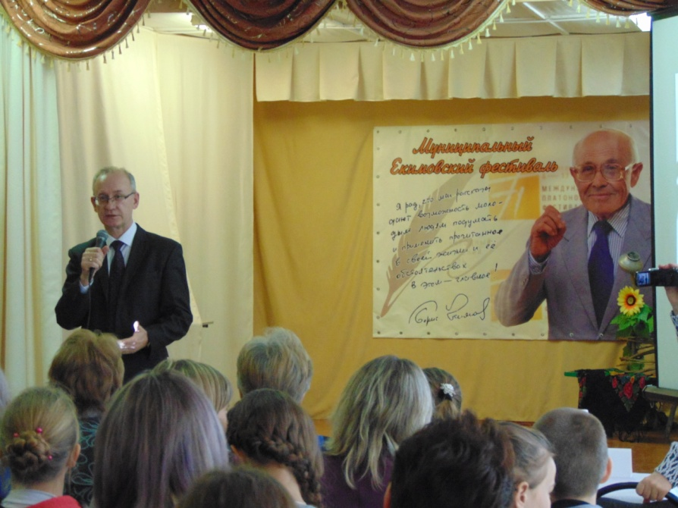
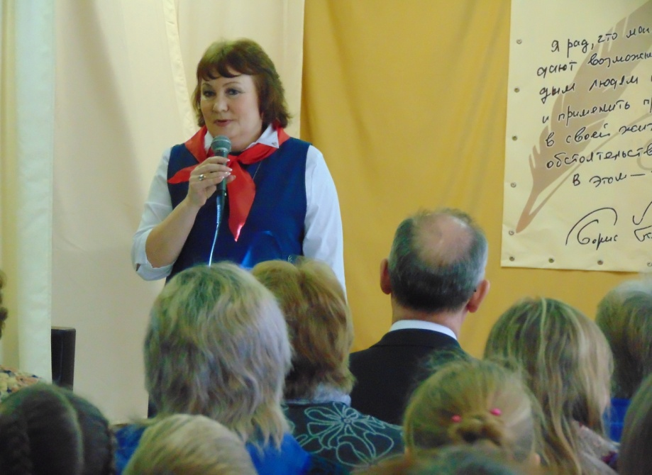
Приветственные слова председателя Комитета по образованию
Новониколаевского района
П.В.Митяшова и директора Куликовской школы О.В.Перегудовой

Slide 4
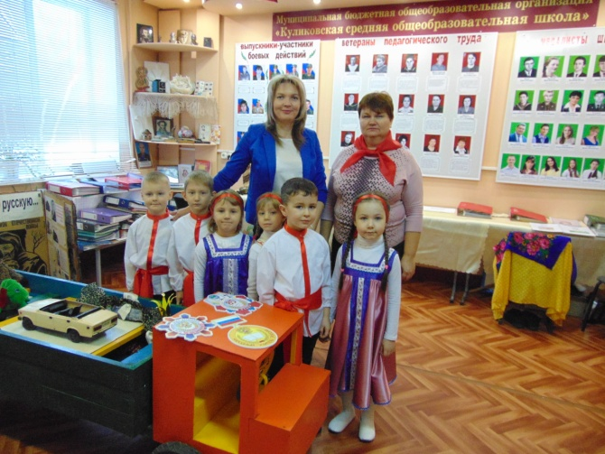
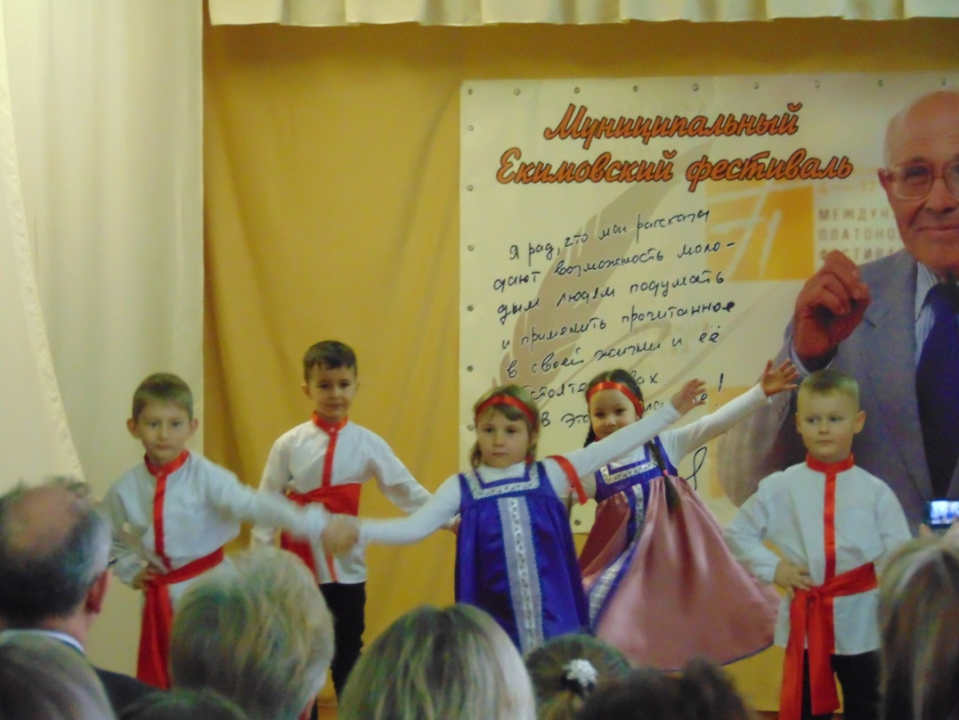
Теплую атмосферу в зрительном зале поддержали воспитанники дошкольных групп (воспитатель В.О.Зуенок). Ребята задорно, с улыбками, исполнили танец «Варенька»

Slide 5
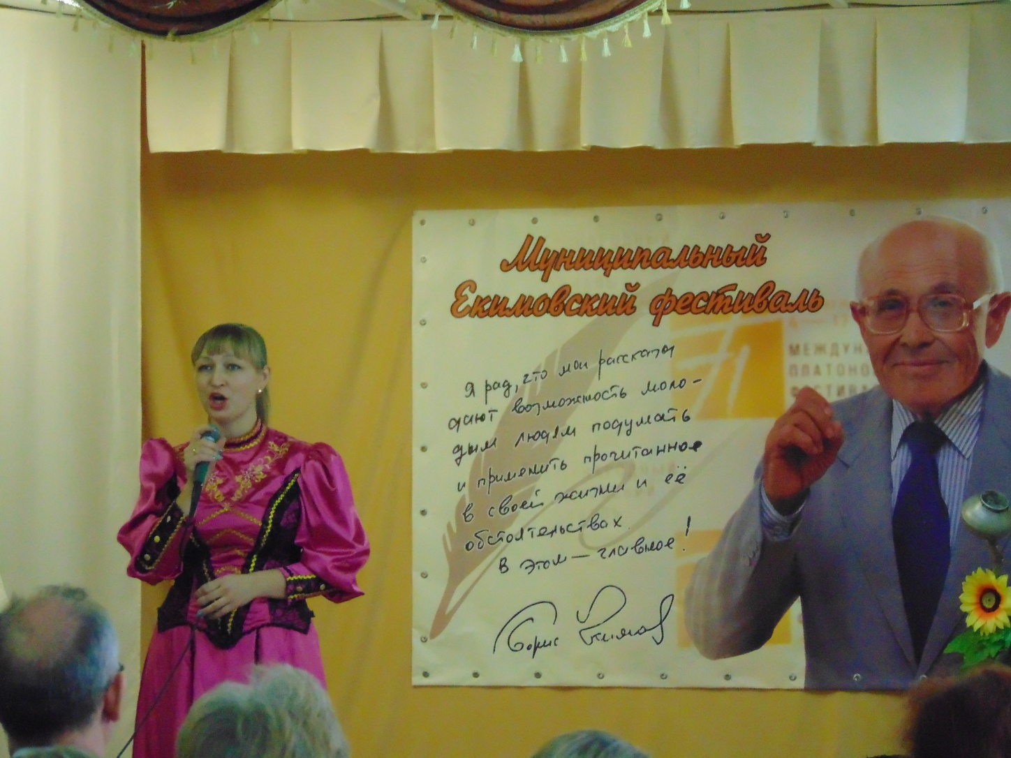
В качестве музыкального подарка прозвучала песня в исполнении Анны Ивановны Харитоновой, художественного руководителя Куликовского СДК

Slide 6
После торжественного открытия секции начали серьезную творческую работу.
Фестиваль проводился по 5 номинациям

Slide 7
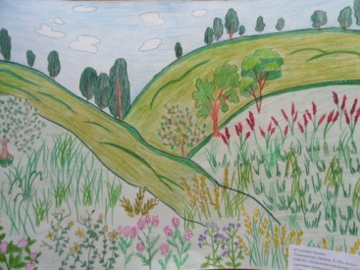
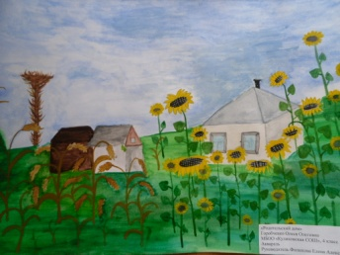
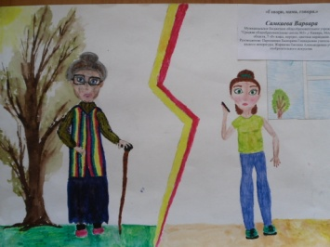
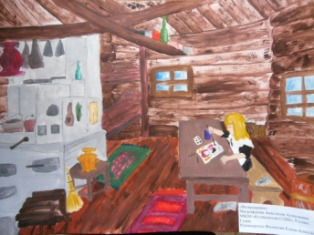
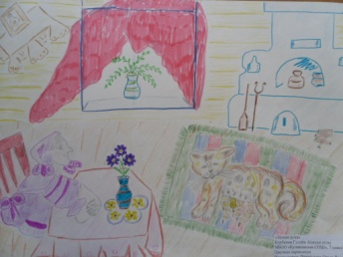
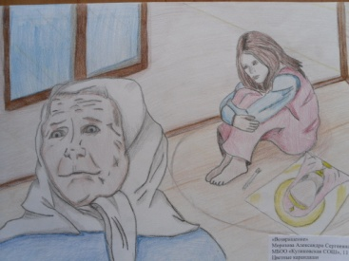
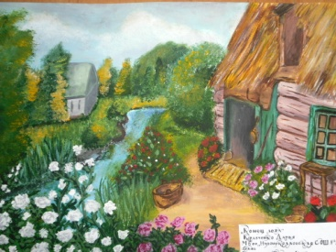
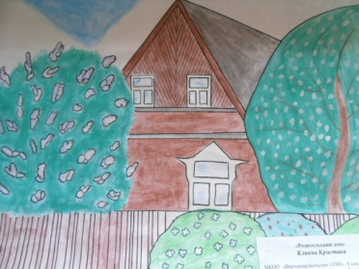
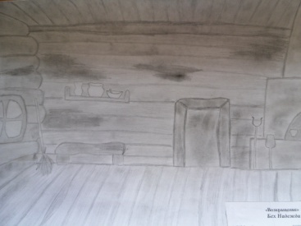
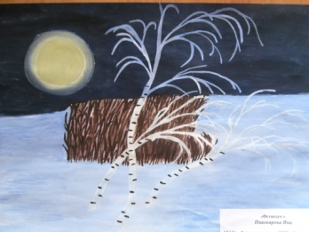
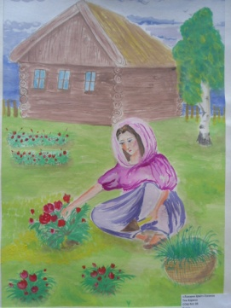
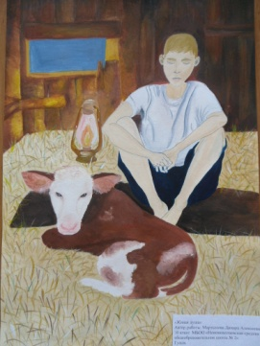
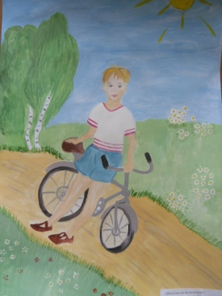
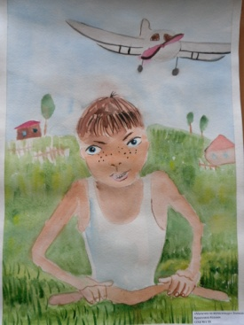
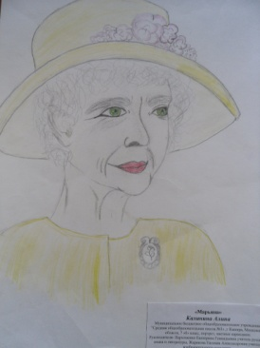
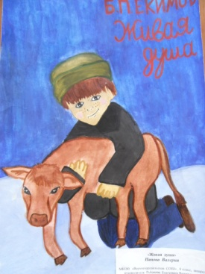
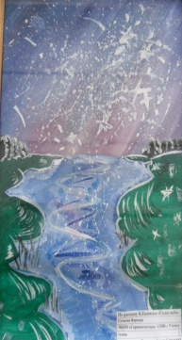
Секция
« Иллюстрация к произведениям»
ЖЮРИ:
1.Ирина Владимировна Чеснокова, мастер Волгоградской области по художественному вязанию;
2.Татьяна Алексеевна Чеснокова, пенсионер, житель Куликовского хутора;
3.Наталья Николаевна Дуенко, учитель русского языка и литературы;
4.Наталия Викторовна Осипова, учитель ИЗО филиала МБОО «Куликовская СОШ» Киквидзенская ООШ.

Slide 8
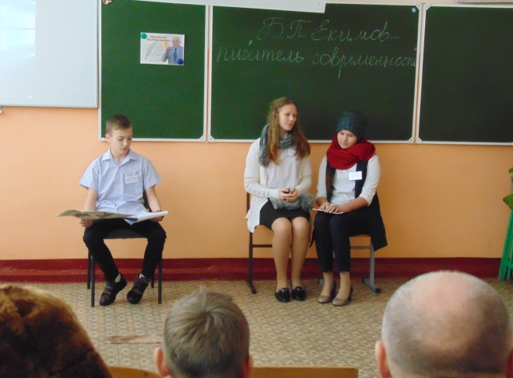
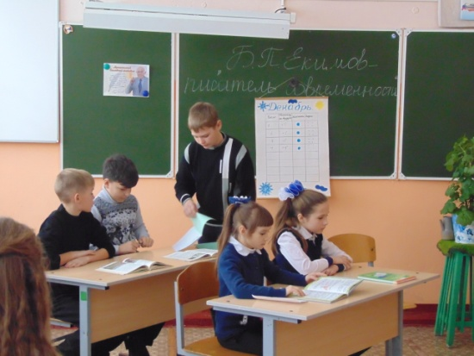
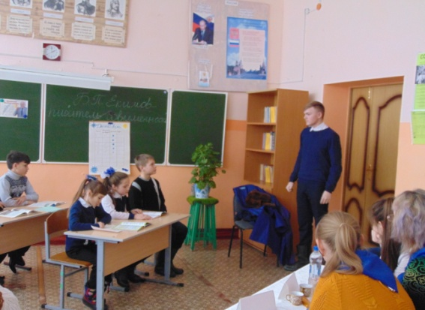
Секция
«Инсценировка по произведениям»
(средняя группа)
ЖЮРИ:
1.Анна Ивановна Харитонова, методист Куликовского СДК;
2.Татьяна Викторовна Иванова, учитель начальных классов МКОО «Серпомолотская СОШ»;
3.Кузнецова Елена, обучающаяся 11 класса МБОО «Куликовская СОШ», педкласса.

Slide 9
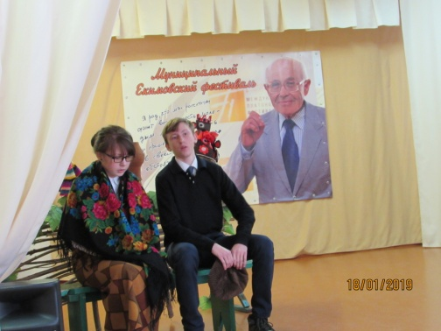
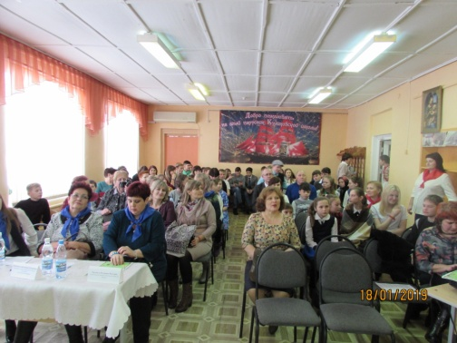
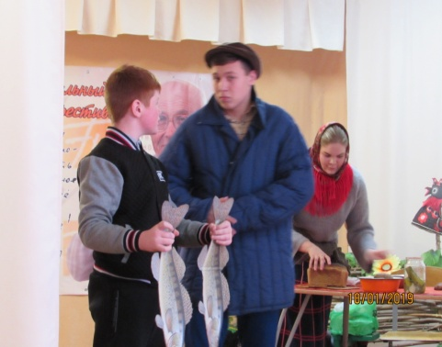
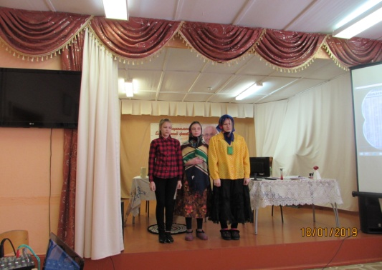
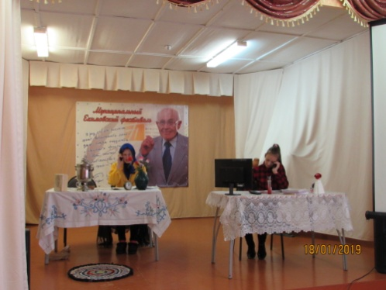
Секция
«Инсценировка по произведениям»
(старшая группа)
ЖЮРИ:
1.Людмила Петровна Костина, руководитель театральной студии «Иван да Марья»;
2.Людмила Алексеевна Саломатина, заместитель главы Куликовского сельского поселения по социальным вопросам;
3.Харитонова Валерия, обучающаяся 11 класса МБОО «Куликовская СОШ», педкласса.

Slide 10
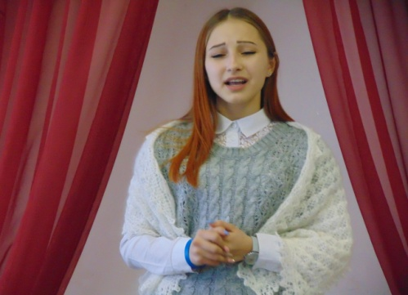
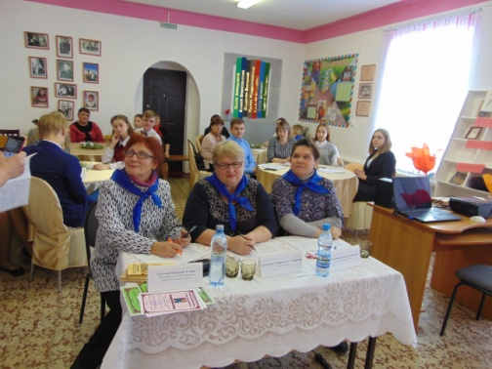
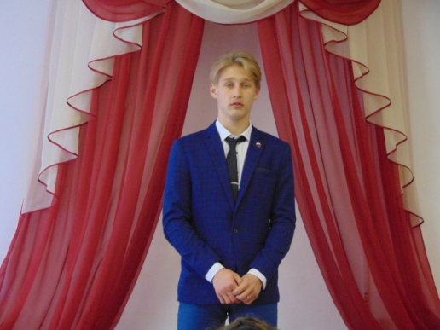
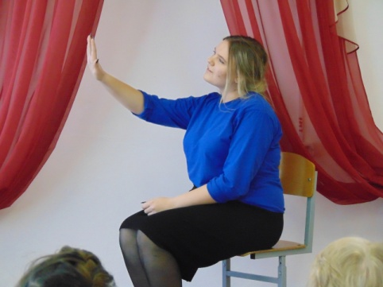
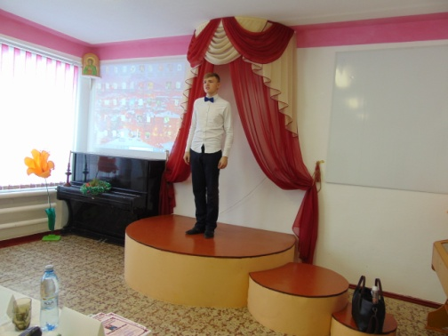
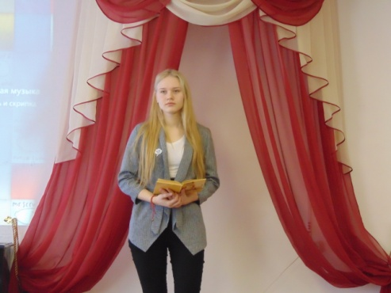
Секция «Чтение наизусть»
(старшая группа)
ЖЮРИ:
1.Татьяна Петровна Утина, представитель Совета ветеранов Новониколаевского района;
2.Екатерина Трафимовна Скворцова, библиотекарь;
3.Раиса Николаевна Овчинникова, член Совета родителей.

Slide 11
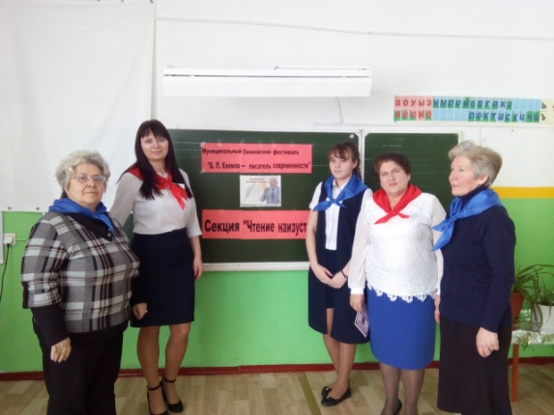
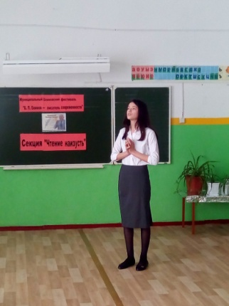
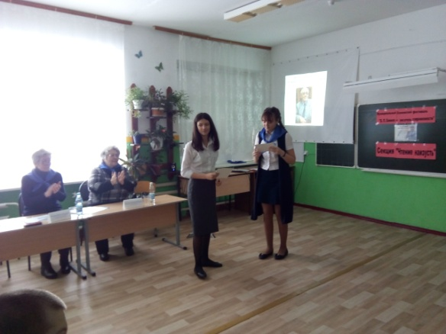
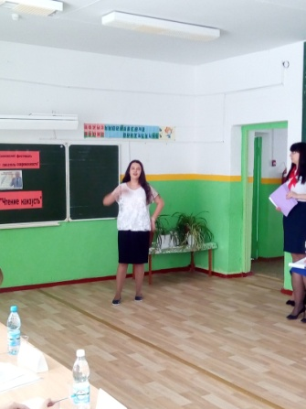
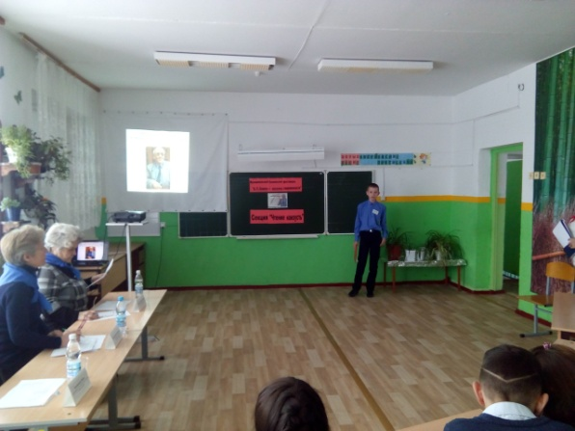
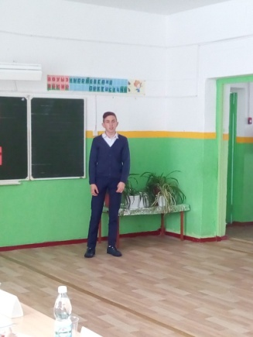
Секция «Чтение наизусть»
(4,7,8 классы)
ЖЮРИ:
1.Валентина Георгиевна Жигулина, ветеран педагогического труда, учитель русского языка и литературы;
2.Кузьмина Надежда Васильевна, учитель начальных классов МКОО «Серпомолотская СОШ»;
3.Овчинникова Ирина, обучающаяся 11 класса МБОО «Куликовская СОШ», педкласса.

Slide 12
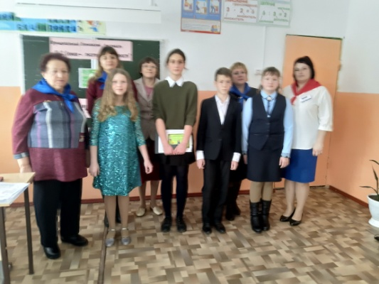
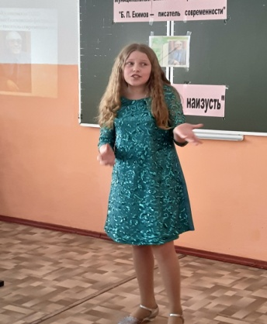
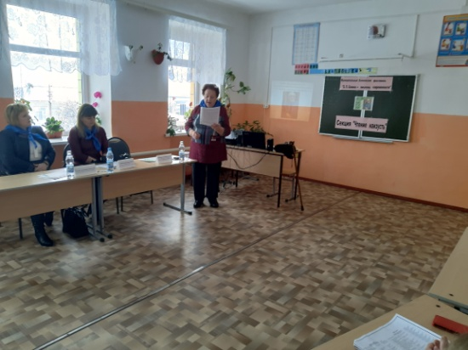
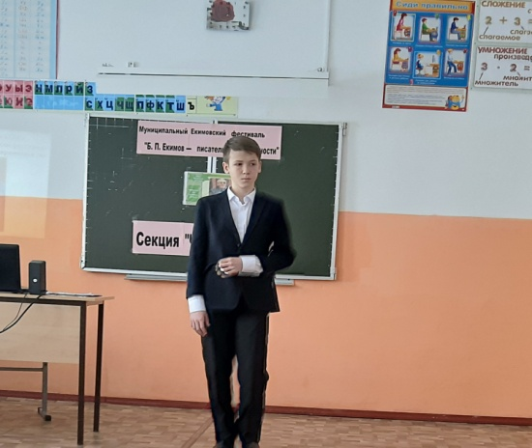
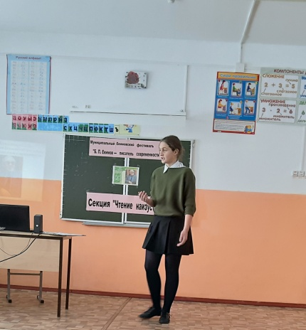
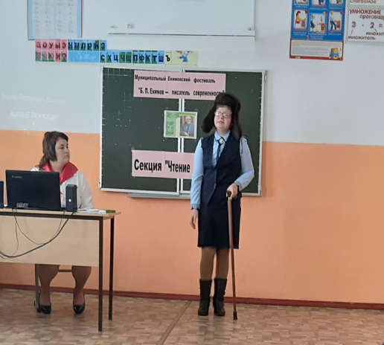
Секция «Чтение наизусть»
(6 классы)
ЖЮРИ:
1.Татьяна Геннадиевна Даниличева, глава Куликовского сельского поселения;
2.Марина Михайловна Семина, методист МБОУДО «Новониколаевский центр спорта и творчества»;
3. Клавдия Соломоновна Хныкина, ветеран педагогического труда, почетный гражданин Новониколаевского муниципального района.

Slide 13
Секция «Сочинение-эссе»
ЖЮРИ:
1.Петр Викторович Митяшов, председатель МКУ «Комитет по образованию Новониколаевского района»;
2.Надежда Владимировна Гойдина, учитель русского языка и литературы высшей категории МБОО «Новониколаевская СОШ №1»;
3.Елена Александровна Барышева, учитель русского языка и литературы первой категории МКОО «Хоперская СОШ»

Slide 14
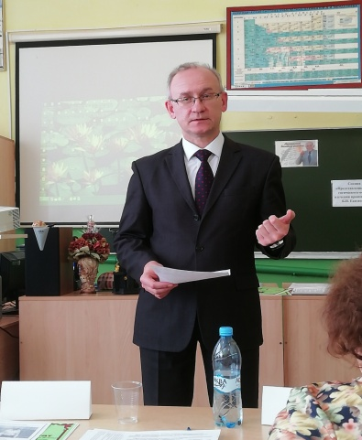






Секция «Представление педагогического опыта изучения произведений
Б.П.Екимова в школе»
ЖЮРИ:
1.Петр Викторович Митяшов, председатель МКУ «Комитет по образованию Новониколаевского района»;
2.Надежда Васильевна Еремина, методист МКУ «Комитет по образованию Новониколаевского района»;
3.Татьяна Григорьевна Просвирова, ветеран педагогического труда.

Slide 15






Подведение итогов

Slide 16

До новых встреч!!!

